Slide 1

KHỞI ĐỘNG

Slide 2


Slide 3
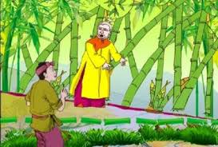
Câu 1. Hình ảnh này gợi cho em nhớ đến tác phẩm nào?
Cây tre trăm đốt

Slide 4
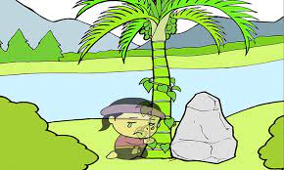
Sự tích trầu cau
Câu 2. Hình ảnh này gợi cho em nhớ đến tác phẩm nào?
Notes:
Nguyễn Nhâm -0981.713.891

Slide 5
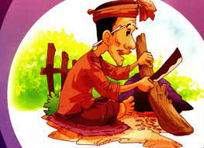
Câu 3. Hình ảnh này gợi cho em nhớ đến tác phẩm nào?
Đẽo cày giữa đường
Notes:
Nguyễn Nhâm -0981.713.891

Slide 6
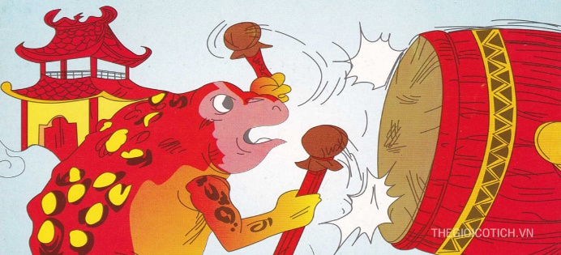
Câu 4. Đây là câu truyện nào?
Cóc kiện trời

Slide 7
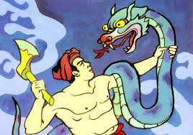
Câu 5.
“Ngày xưa ở huyện Cao Bình
Có gia đình nọ hiền lành chưa con
Tiếng lành vang tới ơn trên
Bèn sai Thái Tử xuống trần đầu thai
Dạy đủ mọi phép thành tài
Cho nên sức khỏe dẻo dai như thần”
Lời thơ gợi cho em nhớ đến câu truyện nào?
Thạch Sanh

Slide 8
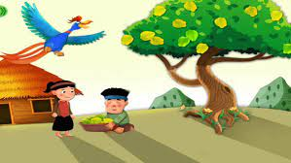
Câu 6. Chim lạ đến ăn quả phán rằng:
Ăn một quả,
Trả cục vàng, May túi ba gang, Mang đi mà đựng.
Lời chim lạ nhắc cho em nhớ đến tác phẩm nào?
Cây khế

Slide 9





9
Đây là những câu chuyện cổ thân thuộc gắn liền với kí ức, tuổi thơ của mỗi người chúng ta. Chính sự thân thuộc ấy đã trở thành nguồn cảnh hứng để nhà thơ Lâm Thị Mỹ Dạ viết bài thơ "Chuyện cổ nước mình"

Slide 10





TIẾT: 4-5
CHUYỆN CỔ NƯỚC MÌNH
LÂM THỊ MỸ DẠ
GIÁO VIÊN:……….
Notes:
Nguyễn Nhâm -0981.713.891

Slide 11


HOẠT ĐỘNG MỞ ĐẦU
Nhan đề Chuyện cổ nước mình
được hiểu như thế nào?
"Truyện cổ nước mình" là những truyện cổ, do nhân dân ta sáng tạo ra qua hàng ngàn năm lịch sử, thể hiện tâm hồn Việt Nam, bản sắc nền văn hóa Việt Nam.

Slide 12

Những câu chuyện cổ dân gian có một vị trí quan trọng trong tâm hồn người Việt, là văn hóa, là giá trị tinh thần của dân tộc ta. Hiểu được điều đó, Lâm Thị Mỹ Dạ, một nhà thơ hiện đại nổi tiếng đã gửi tình yêu và suy ngẫm về những câu chuyện cổ nước mình. Chúng ta ai cũng biết một vài câu chuyện cổ với những kết thúc có hậu. Vẫn nhắc về những câu chuyện cổ với kết thúc có hậu ấy, nhưng Lâm Thị Mỹ Dạ lại thể hiện nó qua thể thơ lục bát – thể thơ mà chúng ta mới cùng tìm hiểu trong những tiết học trước. Trong tiết học hôm nay, chúng ta sẽ tìm hiểu bài thơ Chuyện cổ nước mình của Lâm Thị Mỹ Dạ để thấy được những câu chuyện cổ đã được tái hiện như thế nào và tình yêu quê hương đất nước của nhà thơ.

Slide 13
ĐỌC TÌM HIỂU CHUNG:
I.

Slide 14

1. Đọc:
14
Ta cùng xem video nào!
Lắng nghe video và đọc theo nhé các con!

Slide 15

Notes:
Nguyễn Nhâm- 0981.713.891

Slide 16
2. Chú thích
Câu chuyện được lưu truyền từ xa xưa
- Chuyện cổ
Cứu giúp
- Độ trì
Đức tính của người có tấm lòng khoan dùng, rộng lượng, dễ tha thứ.
- Độ lượng
Giàu cảm xuc
- Đa tình
Ràng buộc vào mình nhiều điều để phải lo lắng, bận tâm
- Đa mang

Slide 17
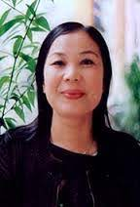
1. Tác giả
Lâm Thị Mỹ Dạ( 1949)
Quê : Quảng Bình;
Là nhà thơ nữ nổi tiếng, là hội viên HNV Việt Nam. Có nhiều tác phẩm đạt giải cao.
- Phong cách thơ nhẹ nhàng, đằm thắm, trong trẻo, thể hiện một tâm hồn tinh tế, giàu yêu thương.
Lâm Thị Mỹ Dạ

Slide 18
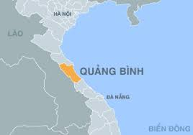
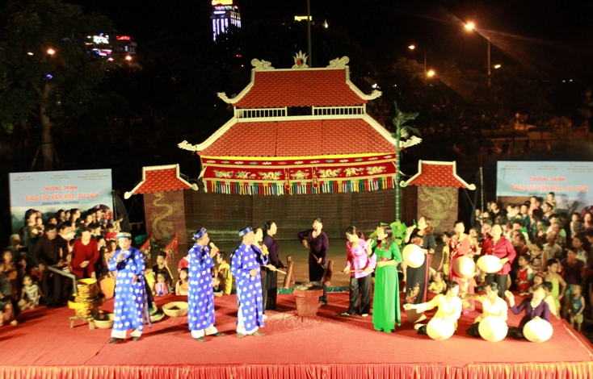

Quảng Bình
Có 116 km chiều dài bờ biển, với nhiều làng biển nổi tiếng như Cảnh Dương, Quang Phú, Ngư Thủy…
Nổi bật với các làn điệu hò như hò mái dài, mái khoan, hò kéo lưới làm đẹp cho tâm hồn mỗi người.

Slide 19
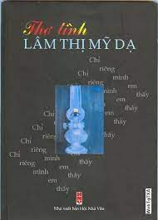
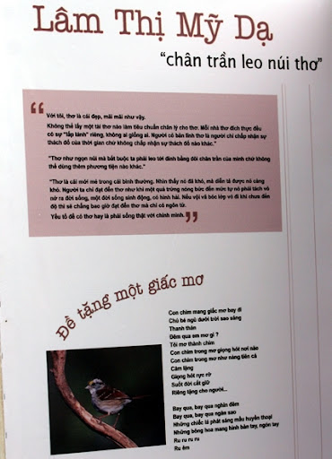

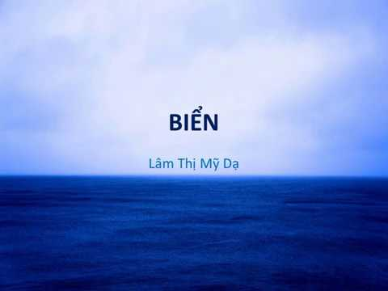
Các tác phẩm tiêu biểu:
19

Slide 20
1. Tác giả
Lâm Thị Mỹ Dạ( 1949)
Quê : Quảng Bình;
Là nhà thơ nữ nổi tiếng, là hội viên HNV Việt Nam. Có nhiều tác phẩm đạt giải cao.
- Phong cách thơ nhẹ nhàng, đằm thắm, trong trẻo, thể hiện một tâm hồn tinh tế, giàu yêu thương.
Lâm Thị Mỹ Dạ

Slide 21
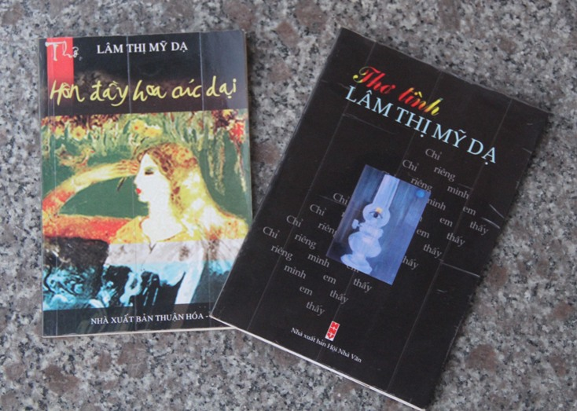

2. Tác phẩm
- Rút từ Tuyển tập, NXB Hội nhà văn, Hà Nội, 2011, tr.203.
- Thể loại: thơ lục bát;
- Phương thức biểu đạt: Biểu cảm kết hợp với tự sự

Slide 22

. Bố cục: 2 phần
- Phần 1: Vẻ đẹp chuyện cổ nước mình.
- Phần 2: Ý nghĩa chuyện cổ nước mình.

Slide 23
KHÁM PHÁ VĂN BẢN:
II.

Slide 24
1.
Đặc điểm thể loại lục bát trong bài thơ :
PHIẾU HỌC TẬP SỐ 1
Đặc điểm thể loại thơ lục bát | Biểu hiện trong bài thơ
Số dòng thơ
Số tiếng trong từng dòng
Vần trong các dòng thơ
Nhịp thơ của từng dòng

Slide 25
Chuyện cổ nước mình
25
Tôi yêu truyện cổ nước tôi Vừa nhân hậu lại tuyệt vời sâu xa Thương người rồi mới thương ta Yêu nhau dù mấy cách xa cũng tìm Ở hiền thì lại gặp hiền Người ngay thì gặp người tiên độ trì Mang theo truyện cổ tôi đi Nghe trong cuộc sống thầm thì tiếng xưa Vàng cơn nắng, trắng cơn mưa Con sông chảy có rặng dừa nghiêng soi Đời cha ông với đời tôi Như con sông với chân trời đã xa Chỉ còn truyện cổ thiết tha Cho tôi nhận mặt ông cha của mình Rất công bằng, rất thông minh Vừa độ lượng lại đa tình, đa mang.
Thị thơm thì giấu người thơm Chăm làm thì được áo cơm cửa nhà Đẽo cày theo ý người ta Sẽ thành khúc gỗ chẳng ra việc gì Tôi nghe truyện cổ thầm thì Lời cha ông dạy cũng vì đời sau. Đậm đà cái tích trầu cau Miếng trầu đỏ thắm nặng sâu tình người. Sẽ đi qua cuộc đời tôi Bấy nhiêu thời nữa chuyển dời xa xôi. Nhưng bao truyện cổ trên đời Vẫn luôn mới mẻ rạng ngời lương tâm.
Lâm Thị Mỹ Dạ
Mỗi dòng lục có 6 tiếng
1
2
9
3
10
4
11
5
12
mỗi dòng bát có 8 tiếng
6
13
7
14
8

Slide 26
Vần trong các dòng thơ
26
Tôi yêu truyện cổ nước tôi Vừa nhân hậu lại tuyệt vời sâu xa Thương người rồi mới thương ta Yêu nhau dù mấy cách xa cũng tìm Ở hiền thì lại gặp hiền Người ngay thì gặp người tiên độ trì Mang theo truyện cổ tôi đi Nghe trong cuộc sống thầm thì tiếng xưa
Ôi- ơi; a-ta-xa; im-hiền-tiên; trì- đi- thì…

Slide 27
Nhịp thơ của từng dòng
27
Tôi yêu/ truyện cổ /nước tôi Vừa nhân hậu lại/ tuyệt vời sâu xa Thương người/ rồi mới/ thương ta Yêu nhau/ dù mấy/ cách xa /cũng tìm Ở hiền/ thì lại /gặp hiền Người ngay thì gặp/ người tiên độ trì Mang theo/ truyện cổ/ tôi đi Nghe trong/ cuộc sống/ thầm thì /tiếng xưa
2/2/2
4/4;
2/2/2
2/2/2/2
Nhịp chẵn

Slide 28
PHIẾU HỌC TẬP SỐ 1
28
Đặc điểm thể loại thơ lục bát | Biểu hiện trong bài thơ
Số dòng thơ | 28 cặp lục bát
Số tiếng trong từng dòng | Mỗi dòng lục có 6 tiếng, mỗi dòng bát có 8 tiếng
Vần trong các dòng thơ | Ôi- ơi; a-ta-xa; im-hiền-tiên; trì- đi- thì…
Nhịp thơ của từng dòng | 2/2/2 4/4; 2/2/2 2/2/2/2 Nhịp chẵn

Slide 29
II. Khám phá văn bản
1.Vẻ đẹp chuyện cổ nước mình.
- Phản ánh nét đẹp tình người : lòng nhân hậu, vị tha, bao dung, độ lượng...
Chuyện cổ đã kể với nhà thơ những điều gì về vẻ đẹp của tình người?

Slide 30
II. Đọc- hiểu văn bản
1. Vẻ đẹp chuyện cổ nước mình.
Vẻ đẹp chuyện cổ nước mình thể hiện ở những nội dung nào? Những câu thơ nào thể hiện điều đó?
Chuyện cổ nước mình gửi gắm những bài học cuộc sống về công bằng, sự thông minh, lòng độ lượng và triết lí về niềm tin "ở hiền gặp lành":
Ở hiền thì lại gặp hiền
Người ngay thì gặp người tiên độ trì
Rất công bằng, rất thông minh
Vừa độ lượng, lại vừa đa tình, đa mang.

Slide 31
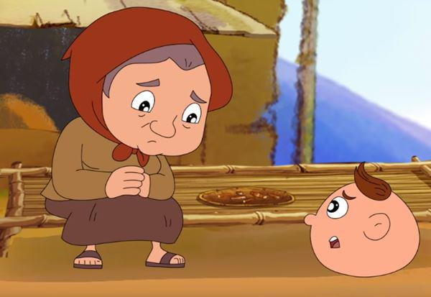
Anh chàng trong truyện Cây tre trăm đốt dẫu biết mình bị lừa vẫn không hề oán trách, bao dung và nhân hậu.
31
Thạch Sanh sẵn sàng giúp đỡ, xả thân vì người khác; khi biết tội ác của Lí Thông nhưng vẫn tha chết cho mẹ con hắn;
cô gái út trong Sọ Dừa có tấm lòng thương người đặc biệt đó là người có khiếm khuyết về ngoại hình
Cây tre trăm đốt
\
Dấu hiệu nhận diện:
“Ở hiền thì lại gặp lành
Người ngay thì gặp người tiên độ trì”
Thạch Sanh
Nhân hậu, vị tha, độ lượng, bao dung, đa tình, đa mang…
Người em trong truyện cây khế chẳng trách người anh tham lam nửa lời
Sọ Dừa
Cây khế

Slide 32
II. Khám phá văn bản:
1.Vẻ đẹp của chuyện cổ nước mình :
Qua bài thơ, em nhận ra bóng dáng của những câu chuyện cổ nào? Tìm từ ngữ, hình ảnh gợi liên tưởng đến những câu chuyện đó?

Slide 33
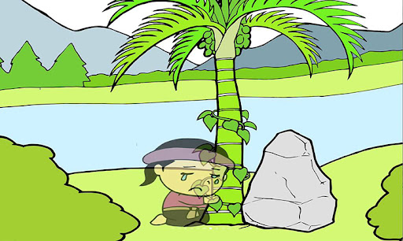
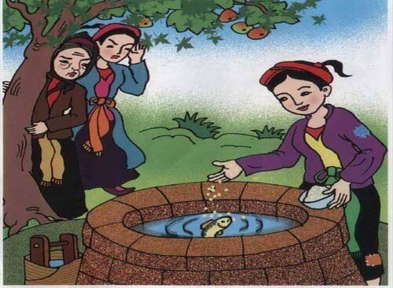
Sự tích trầu cau
“Thị thơm thì giấu người thơm”
33
Đậm đà cái tích trầu cau
Miếng trầu đỏ thắm nặng sâu tình người
Qua các lần hóa thân của Tấm, ta nhận ra khát vọng vươn lên, chiến thắng nghịch cảnh của nhân dân ta.
đó còn là sự trân quý tình cảm của an hem trong gia đình, là sự thủy chung của lứa đôi qua sự tích trầu cau…
\
Tấm Cám
““Đẽo cày theo ý người ta/ Sẽ thành khúc gỗ chẳng ra việc gì”
Phải kiên định, có lập trường thì công việc mới thành công.
Đẽo cày giữa đường

Slide 34
II. Khám phá văn bản:
Vẻ đẹp của chuyện cổ nước mình :
- Phản ánh nét đẹp tình người : lòng nhân hậu, vị tha, bao dung, độ lượng...
- Gửi gắm những bài học cuộc sống về công bằng, sự thông minh, lòng độ lượng và triết lí về niềm tin "ở hiền gặp lành":
*Những câu chuyện được gợi ra trong bài thơ
Tấm cám
Đẽo cày giữa đường
Sự tích trầu cau

Slide 35
1. Vẻ đẹp chuyện cổ nước mình.
* Tình cảm, cảm xúc của nhà thơ :
Được bộc lộ trực tiếp: “Tôi yêu chuyện cổ nước mình”

Slide 36
36
Đọc 4 câu thơ sau:
Từ đó hãy cho biết tình cảm của nhà thơ với những câu chuyện cổ đã được thể hiện như thế nào qua hai dòng thơ cuối?
“Đời cha ông với đời tôi
Như con sông với chân trời đã xa
Chỉ còn chuyện cổ thiết tha
Cho tôi nhận mặt ông cha của mình”
Chỉ ra biện pháp nghệ thuật và nêu tác dụng của biện pháp nghệ thuật đó trong bốn câu thơ trên?

Slide 37
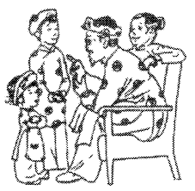
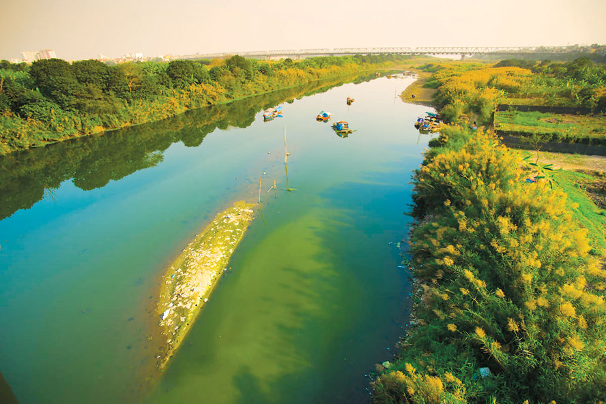
37
“Đời cha ông với đời tôi
Như con sông với chân trời đã xa
So sánh
đời tôi (con sông) - đời cha ông (chân trời)
-> Trải qua hàng ngàn năm lịch sử, thế hệ cha ông đã trở thành quá khứ xa xôi

Slide 38
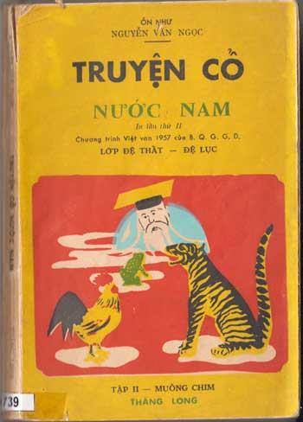
38
Chỉ còn chuyện cổ thiết tha
Cho tôi nhận mặt ông cha của mình”
Ẩn dụ
cho tôi nhận mặt ông cha

Slide 39
đời sống vật chất
Chính những câu chuyện cổ
tinh thần, tâm hồn
lưu giữ lại lịch sử, truyền thống văn hoá của dân tộc
tính cách
phong tục tập quán
là chiếc cầu nối để con cháu đời nay có thể hiểu về đất nước mình, cha ông mình
quan niệm đạo đức
triết lí nhân sinh

Slide 40
40
Đọc 4 câu thơ sau:
“Đời cha ông với đời tôi
Như con sông với chân trời đã xa
Chỉ còn chuyện cổ thiết tha
Cho tôi nhận mặt ông cha của mình”
Em biết được điều gì về lịch sử, văn hóa dân tộc…qua những câu chuyện cổ?
Biết phong tục làm bánh chưng, bánh giày; biết về tục ăn trầu đặc biệt trong các đám cưới hỏi…

Slide 41
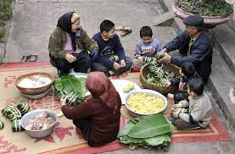
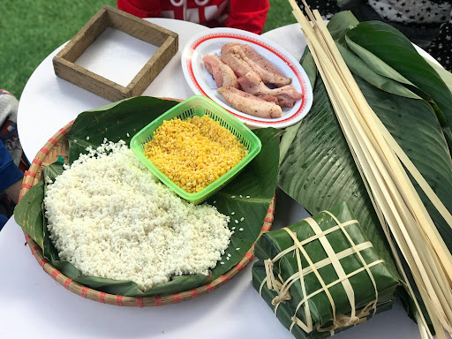
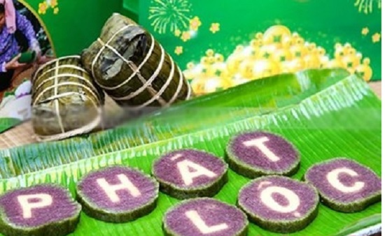
Phong tục làm bánh chưng, bánh giày

Slide 42
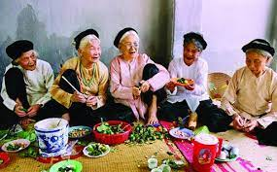
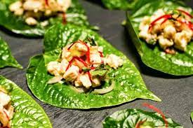
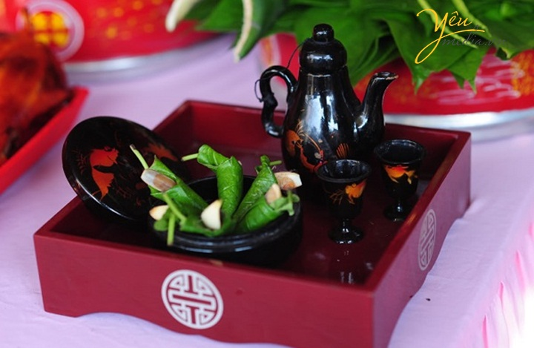
42
Biết về tục ăn trầu đặc biệt trong các đám cưới hỏi

Slide 43
43
gắn bó sâu nặng
Tình cảm của nhà thơ
tình cảm thắm thiết
sự trân trọng
biết ơn
Đối với truyện cổ

↑

→

www.sonywaxwaw.com

Slide 44
1. Vẻ đẹp chuyện cổ nước mình.
* Tình cảm, cảm xúc của nhà thơ :
Được bộc lộ trực tiếp: “Tôi yêu chuyện cổ nước mình”
Cho tôi nhận mặt ông cha của mình”
Tình cảm tha thiết, gắn bó sâu nặng,biết ơn và trân trọng

Slide 45
2. Ý nghĩa được gợi ra từ những câu chuyện cổ
a) Vẻ đẹp về tình người
- vừa nhân hậu lại tuyệt vời sâu xa,
- Thương người …
- hiền, ngay ….
- rất công bằng, rất thông minh
- vừa độ lượng lại đa tình, đa mang.
Điệp ngữ, liệt kê
➔ Những giá trị nhân văn tốt đẹp: Lòng nhân hậu, sự vị tha, độ lượng, bao dung,...
➔ Tình cảm yêu mến với chuyện cổ

Slide 46
b) Lời căn dặn, những bài học từ cha ông đến con cháu trong những câu chuyện cổ
Đời ông cha với đời tôi
Như con sông với chân trời đã xa
Chỉ còn chuyện cổ thiết tha
Cho tôi nhận mặt ông cha của mình
So sánh, hoán dụ
→ là cầu nối, là nhân chứng, là nơi lưu giữ những suy nghĩ, tình cảm… của ông cha ta
➔ Hiểu về thế giới tinh thần: tâm hồn, phong tục, quan niệm đạo đức, triết lý nhân sinh … của cha ông

Slide 47
b. Lời căn dặn, những bài học của cha ông trong những câu chuyện cổ
- “Tôi nghe chuyện cổ thầm thì
Lời ông cha dạy cũng vì đời sau”
→ Bài học về đạo lý làm người : chân thành, nhân ái, cần cù; có kiến thức…
Ở hiền thì lại gặp hiền
Người ngay thì gặp người tiên độ trì
…Thị thơm thì giấu người thơm
Chăm làm thì được áo cơm cửa nhà
Đẽo cày theo ý người ta
…Sẽ thành khúc gỗ chẳng ra việc gì
Miếng trầu đỏ thắm nặng sâu tình người

Slide 48
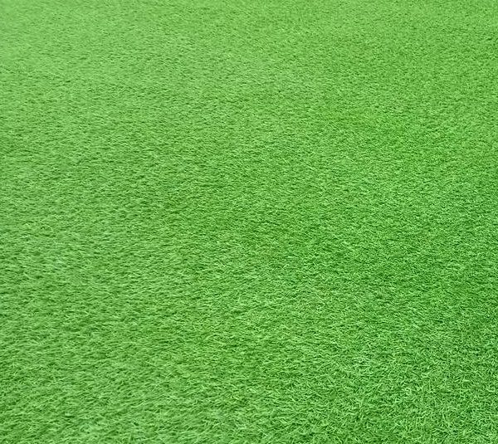


2. Ý nghĩa được gợi ra từ những câu chuyện cổ
Vẻ đẹp tình người
Lời căn dặn, những bài học từ cha ông đến con cháu trong những câu chuyện cổ
➔ Tình yêu quê hương, đất nước
Yêu mến, tự hào những giá trị truyền thống văn hóa của dân tộc.

Slide 49
1. Nghệ thuật
- Dùng thể thơ lục bát để nói về những giá trị truyền thống, nhân văn.
- Giọng thơ thủ thỉ, nhẹ nhàng, tâm tình, tha thiết
2. Nội dung
Bài thơ thể hiện tình yêu quê hương, đất nước, niềm tự hào của nhà thơ về những giá trị văn hóa tinh thần của dân tộc được thể hiện qua tình yêu đối với những câu chuyện cổ.

Slide 50
VƯỢT CHƯỚNG NGẠI VẬT
?
G
Ồ
M
C
Ó
0
7
C
H
Ữ
C
Á
I

Slide 51

VƯỢT CHƯỚNG NGẠI VẬT
1
G
U
O
?
I
E
?
?
?
?
?
?
M
N
2
A
N
H
B
A
T
H
?
?
?
?
?
?
?
O
N
?
A
N
G
H
?
?
?
?
T
U
?
T
?
3
?
H
?
?
G
N
?
G
?
?
?
Y
E
?
T
A
N
?
N
?
?
U
R
?
?
?
4
?
?
H
?
M
?
?
T
?
?
?
G
I
N
5
?
H
O
N
T
R
A
U
?
?
?
?
C
?
?
A
?
6
U
?
N
G
O
?
?
T
?
B
U
?
7
?
Bài học

Slide 52
52
1
1
1
1
1
1
1
Câu 1: Đây là nhân vật chăm chỉ, siêng năng nhưng thường chịu nhiều thiệt thòi trong gia đình, được chim đại bàng trả ơn?
QUAY VỀ

Slide 53
53
2
2
2
2
2
2
2
Câu 2: Đây là kiểu nhân vật trong truyện cổ tích Sọ Dừa?
QUAY VỀ

Slide 54
54
3
3
3
3
3
3
3
3
3
3
Câu 3: Điền từ còn thiếu vào câu tục ngữ: "Thương người như thể..."
QUAY VỀ

Slide 55
55
4
4
4
4
4
4
4
4
4
4
4
Câu 4: Em bé thông minh được phong làm gì sau khi vượt qua bốn thử thách?
QUAY VỀ

Slide 56
56
5
5
5
5
5
5
5
5
5
Câu 5: Đây là kiểu nhân vật trong truyện cổ tích Em bé thông minh?
QUAY VỀ

Slide 57
57
6
6
6
6
6
6
6
Câu 6: Đây là âu truyện nói về sự trân quý tình cảm anh em trong gia đình và đề cao tình cảm vợ chồng chung thủy, son sắt?
QUAY VỀ

Slide 58
58
7
7
7
7
7
7
7
Câu 7: Đây là nhân vật kì ảo thường xuất hiện để bảo vệ những người hiền lành nhưng yếu thế?
QUAY VỀ

Slide 59
VẬN DỤNG

Slide 60

Em hãy viết một đoạn văn khoảng 5-7 câu nêu cảm nhận về đoạn thơ:
“Đời cha ông với đời tôi
Như con sông với chân trời đã xa
Chỉ còn chuyện cổ thiết tha
Cho tôi nhận mặt ông cha của mình”

Slide 61
HƯỚNG DẪN VIẾT ĐOẠN VĂN
Về hình thức:
Đảm bảo số câu theo quy định.
Đảm bảo các quy tắt chính tả, đảm bảo hình thức đoạn văn.
Về nội dung: Nêu cảm nhận về đoạn thơ
Lời dạy vô cùng quý báu.
Tuy đời cha ông và đời con cách xa nhau rất lâu nhưng ý giá trị mà cha ông để lại là vô giá.
Giữ gìn và phát huy truyền thống quý báu của dân tộc.

Slide 62
62
HƯỚNG DẪN TỰ HỌC
HỌC BÀI, LÀM BÀI TẬP VÀO VỞ.
Sưu tầm các bài thơ khác của tác giả.
Soạn bài: Cây tre Việt Nam.




Slide 63


CẢM ƠN CÁC EM ĐÃ CHÚ Ý LẮNG NGHE!

